Slide 1
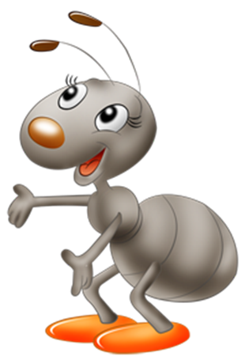
Формування у дошкільників мотивації до дій і моделей поведінки,орієнтованих на сталий стиль життя.
“Дошкільнятам- освіту для сталого розвитку”
Вихователі:
Стець А.П
Пуйко Г.І

Slide 2
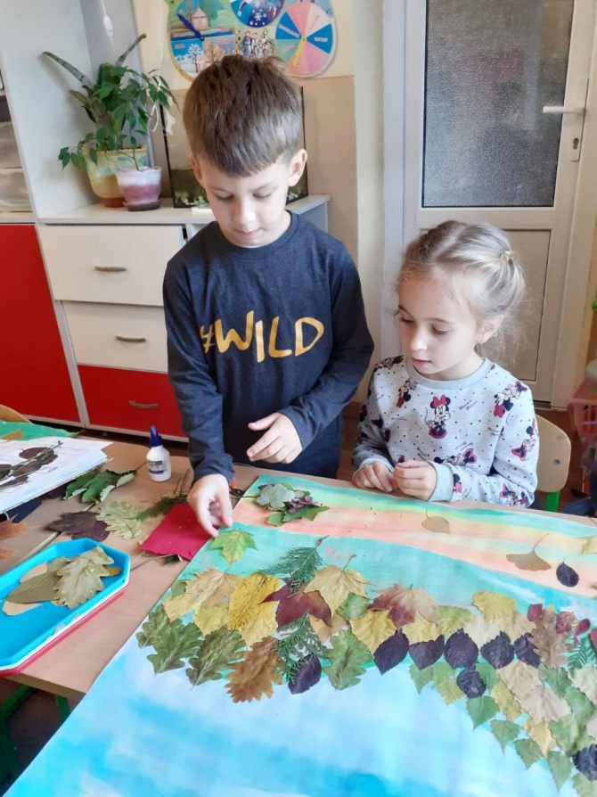
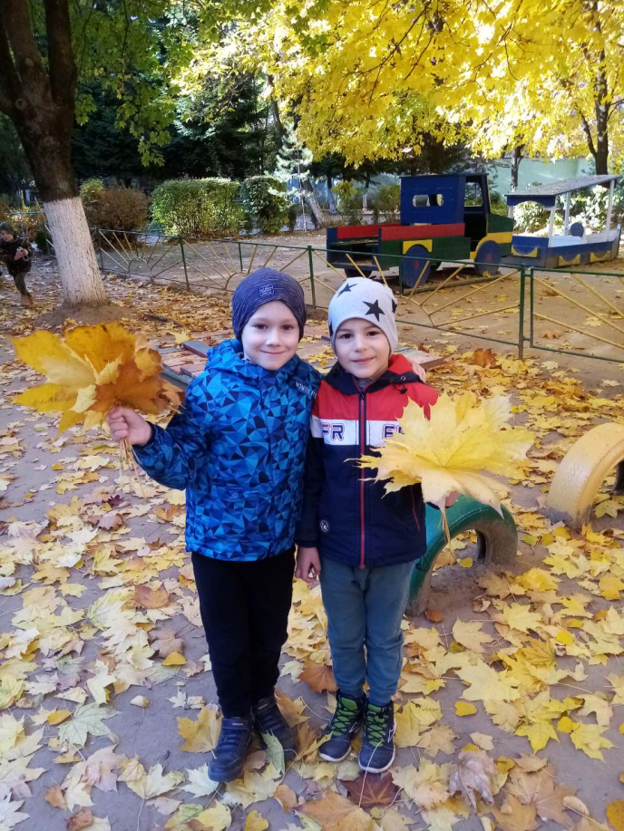
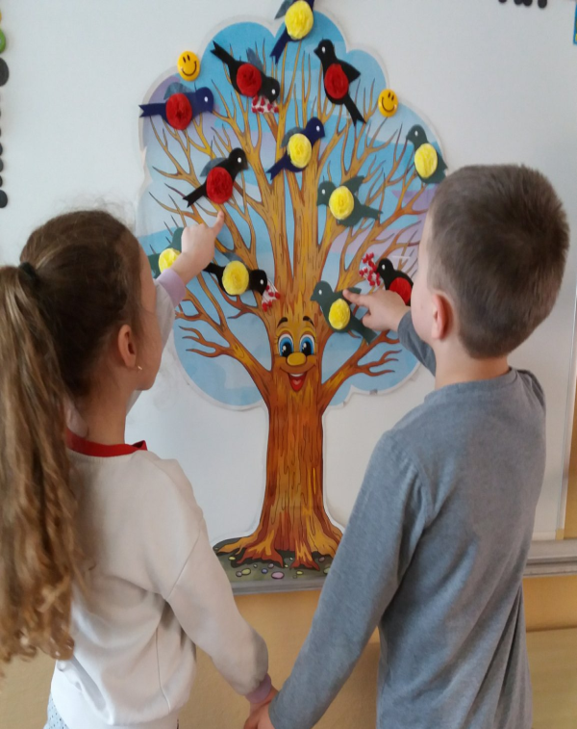

Slide 3
Емпауермент-педагогіка мотиваціїі натхнення до дії. Мета проекту:
Створення умов для формува
ння у дитини впевненості у власних силах і можливостях та відповідальності за результати навчання
Прийняття рішень щодо власного стилю життя та їх виконання
Забезпечення психологічного комфорту дітей під час занять як за допомогою спеціальних прийомів,так і через доступність змісту( за принципом вибору кожною дитиною тих кроків, які вона хоче і може здійснити)

Slide 4
Завдання проекту
Формування у дітей початкових уявлень про дії та поведінку,що орієнтовані на сталий розвиток,необхідних для свідомого вибору способу власного життя
Усвідомлення старшими дошкільниками необхідності збереження ресурсів Землі та особистої причетності до майбутнього суспільства і природи
Розвиток у дітей звичок і моделей поведінки,що відповідають сталому розвитку бажання діяти в цьому напрямку.

Slide 5
"Дошкільнятам - освіта для сталого розвитку".
впроваджується новітня технологія Ця технологія спрямована на досягнення гармонії між людьми з одного боку і суспільством та природою - з іншого.
Результатом впровадження цієї технології є формування у дітей: - моделей поведінки, що орієнтовані на сталий розвиток (повноцінне, ввічливе, доброзичливе спілкування); - ресурсозберігаючої поведінки (повторне використання ресурсів, їх заощадження та зберігання); - екологічно дружньої поведінки дітей (необхідність зберігати природу та піклуватися про неї).

Slide 6
Теми:
Спілкування:
Привітання
Ресурси
мої іграшки
Папір - наше спільне багатство
Подарунок
Подарунки від природи
Слово в подарунок
допомога і підтримка
подяка
Вода – наше спільне багттсво
Дарувати радість

Slide 7
Тематичні дні
“ Привітання”
“ Допомога і підтримка”
“ Подяка”
“ Подарунок від природи ”
“ Слово в подарунок ”
“ Дарувати радість”
“ Вода наше багатство”

Slide 9
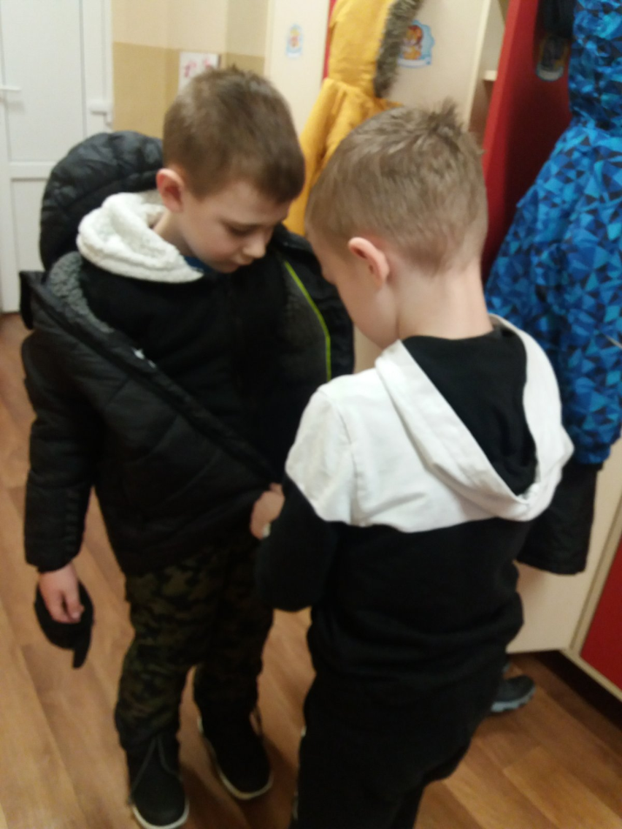
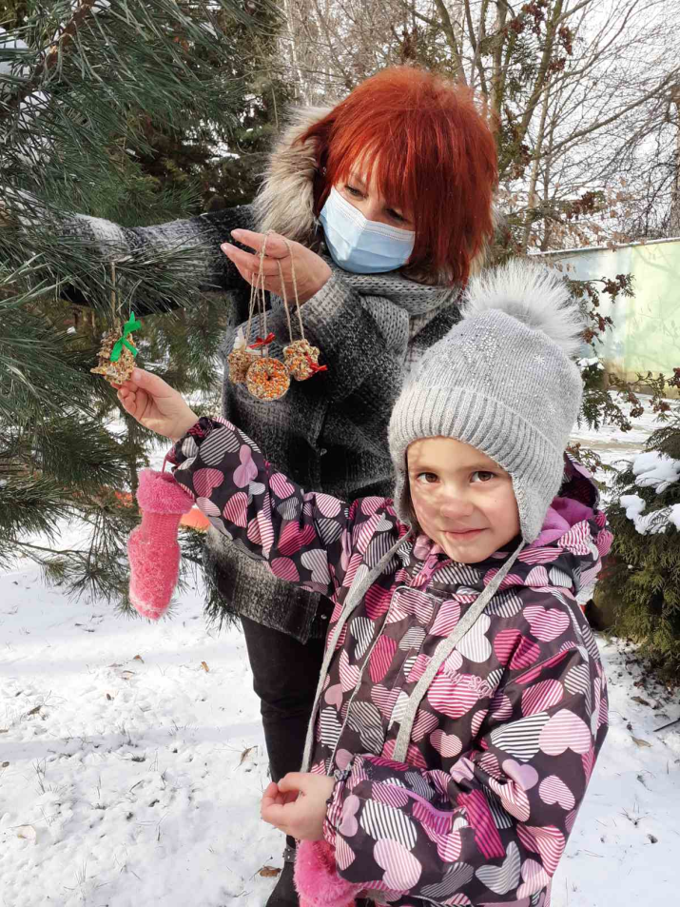
спілкування
ДОПОМОГА І ПІДТРИМКА.
--Пропоную допомогу і підтримку.
--Прошу про допомогу.

Slide 10
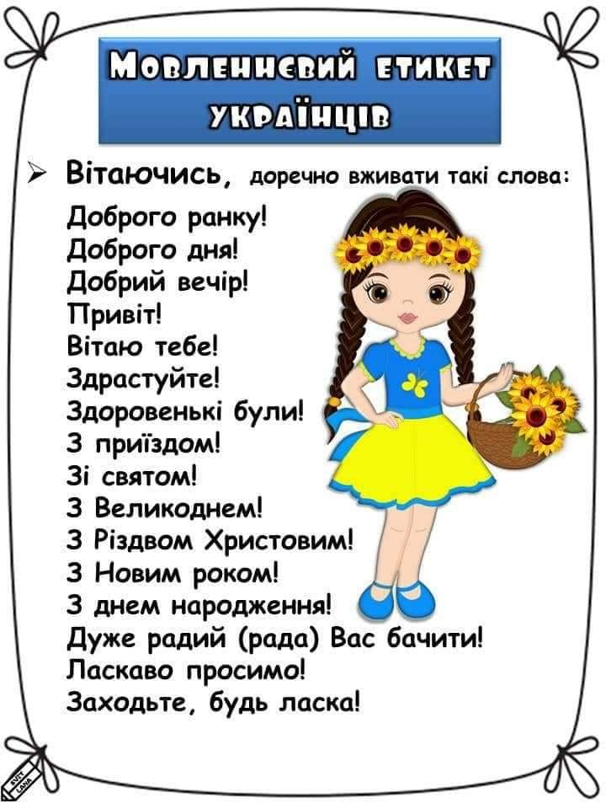
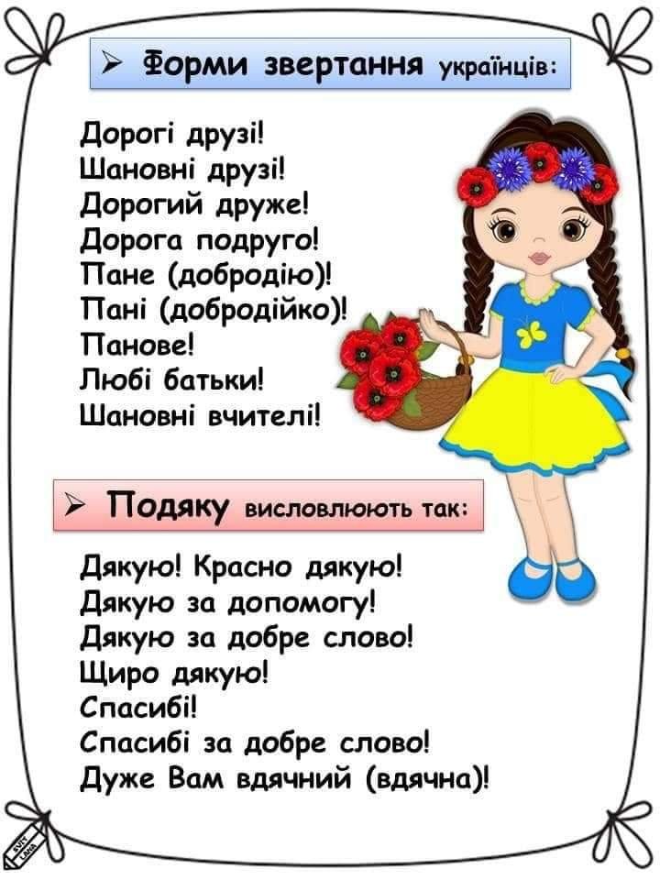

Slide 11
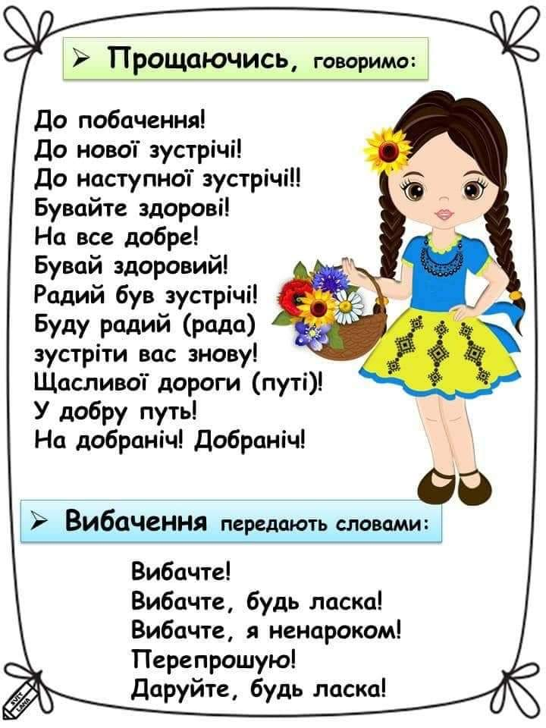
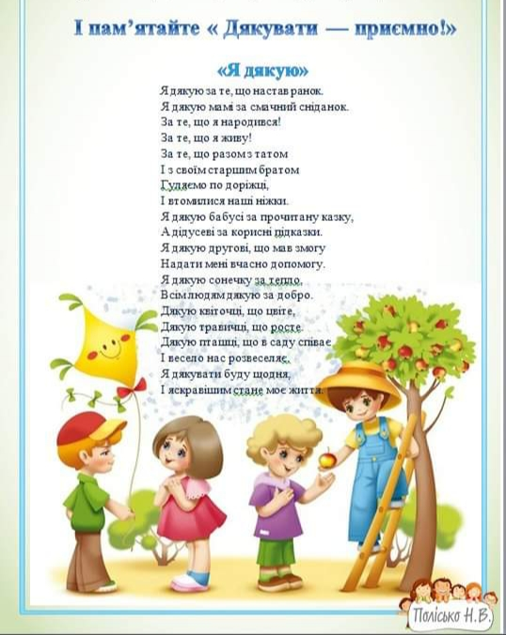

Slide 12
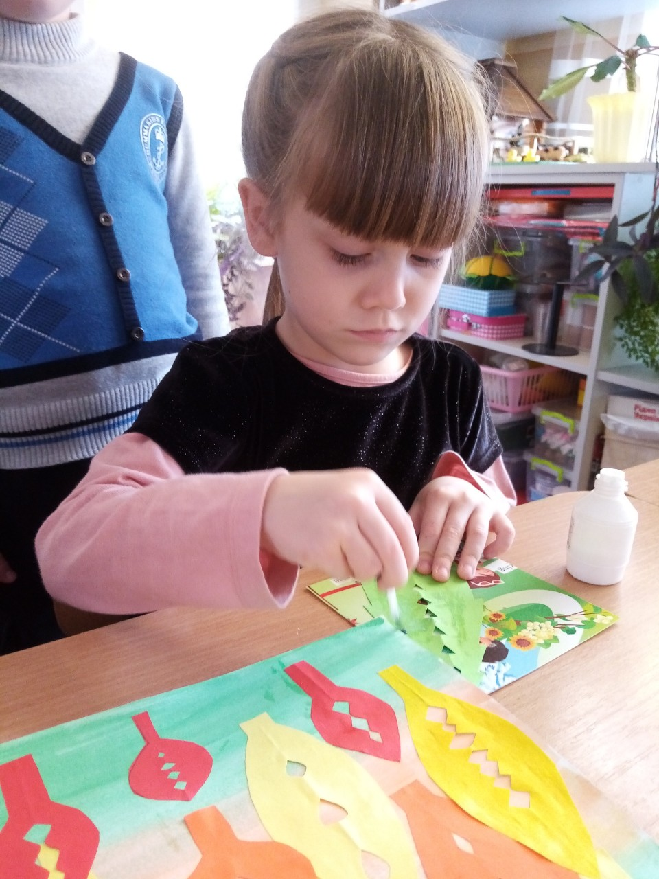
Ресурси
ПАПІР--НАШЕ СПІЛЬНЕ БАГАТСТВО.
--Використовую навіть клаптик
паперу.
--Роблю подарунки з використаного паперу.

Slide 13
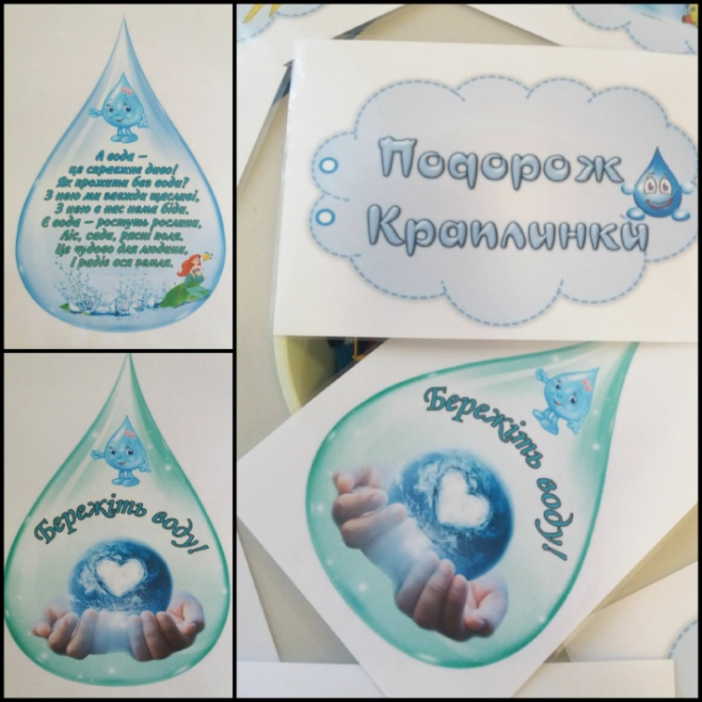
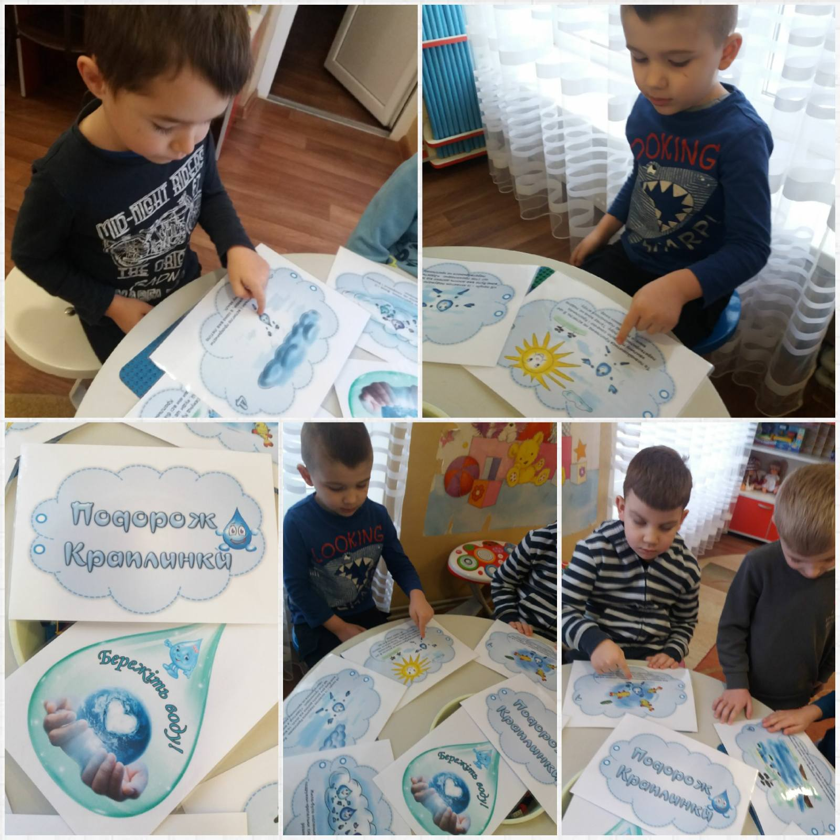
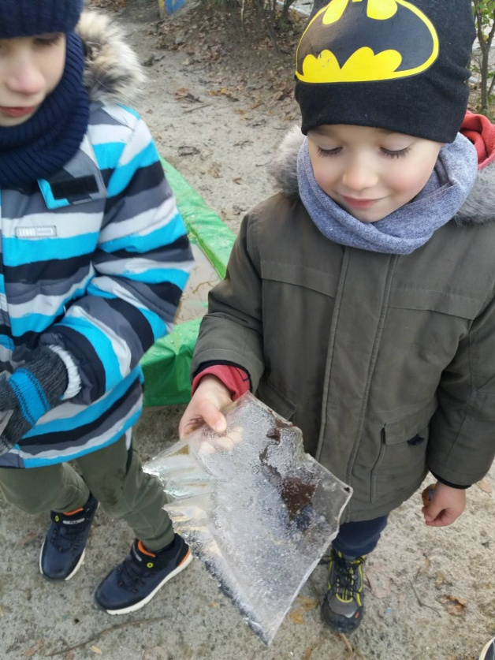
Вода- наше спільне багатство

Slide 14
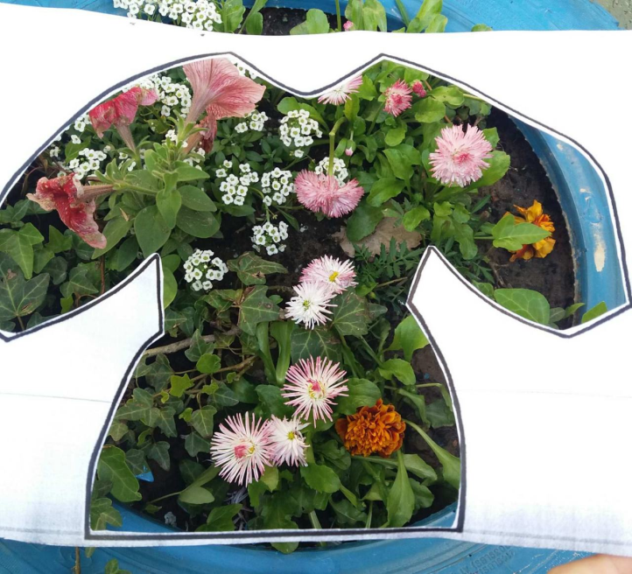
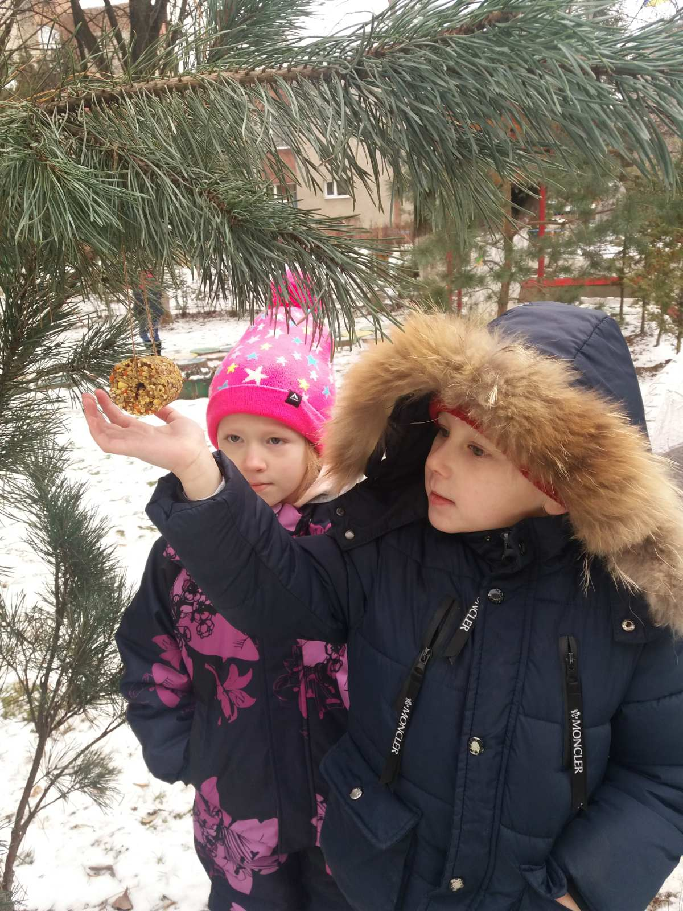
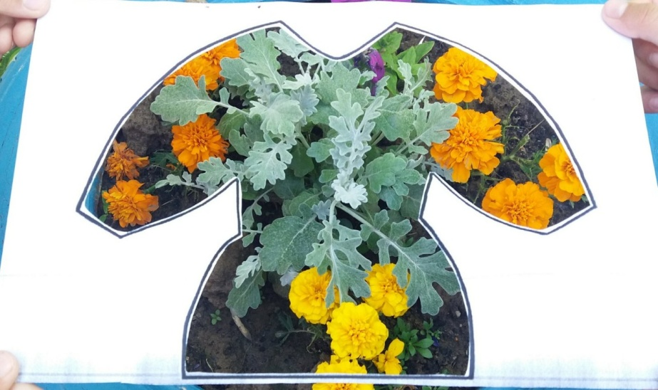
Роблю подарунки з природних матеріалів.

Slide 15
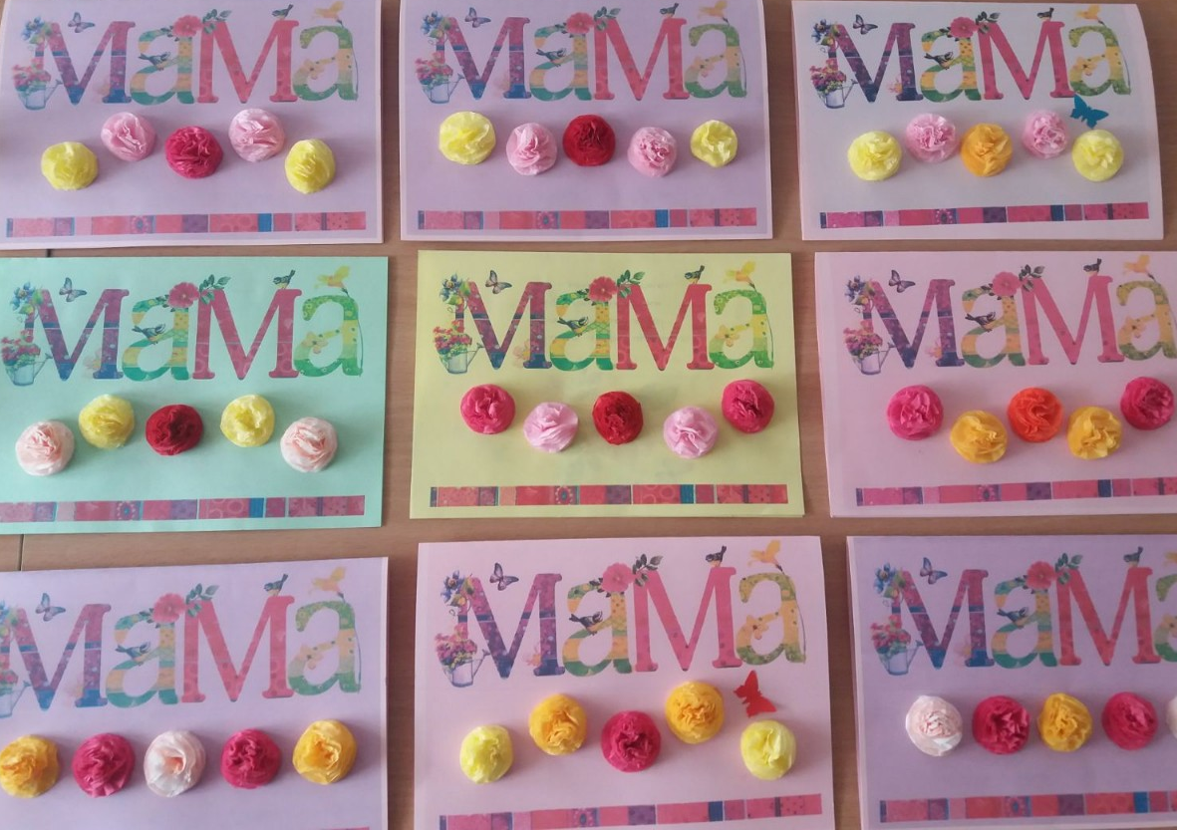
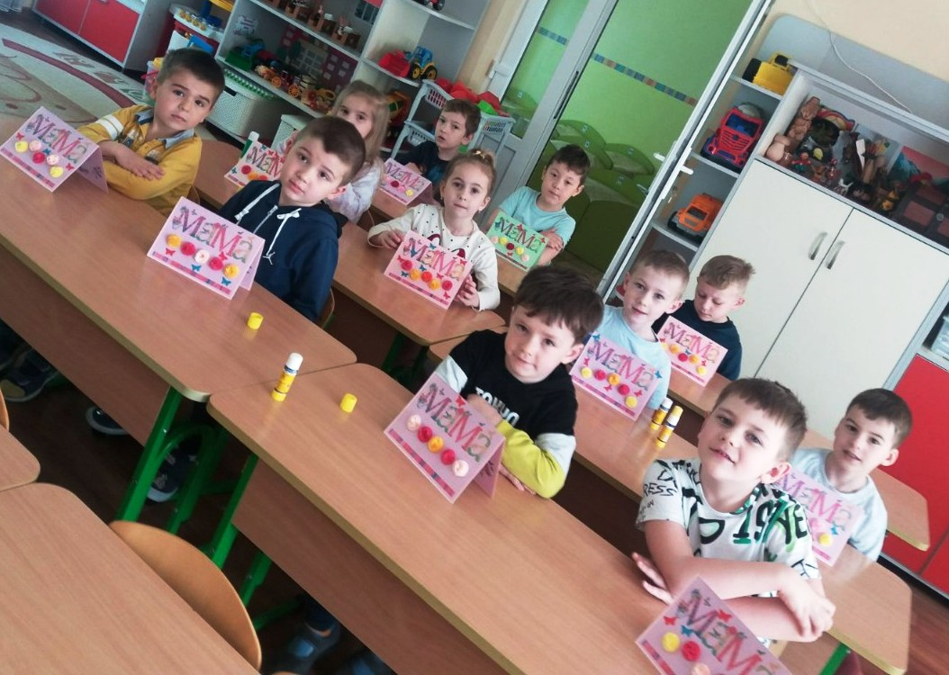
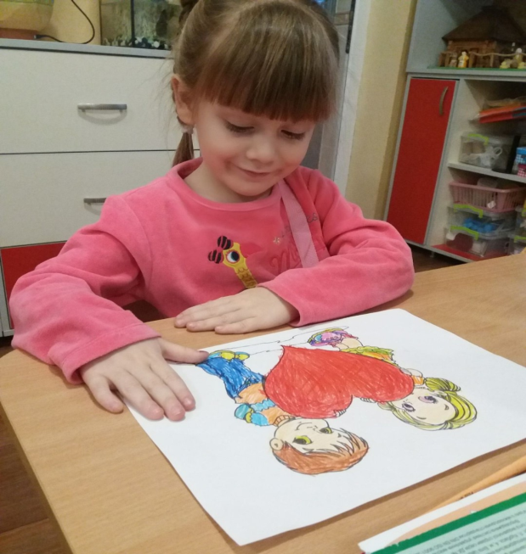
Дарувати радість. Виготовляю подарунки.

Slide 16
Література
Н. Гавриш, О. Саприкіна, О. Пометун ДОШКІЛЬНЯТАМ – ОСВІТА ДЛЯ СТАЛОГО РОЗВИТКУ НАВЧАЛЬНО-МЕТОДИЧНИЙ ПОСІБНИК ДЛЯ ДОШКІЛЬНИХ НАВЧАЛЬНИХ ЗАКЛАДІВ
Безсонова О. Мотивація до дії як основа формування сталого способу життя. // Вихователь – методист – 2019-№7 с. 35-38. Вересов М.М. Основи гуманістичного підходу до екологічного виховання старших дошкільників. // Дошкільне виховання – 2003 - №7. С. 39-43 Гавриш Н. Дошкільнятам – освіта для сталого розвитку. Д.: «Ліра», 2015-с.120. Гавриш Н. Діємо разом: навчально-методичний посібник. Д: «Ліра», 2017-с.128. Гавриш Н. Маленькі люди великого світу.-К.:2016 - с.95. Гавриш Н. Доля країни в руках її маленьких громадян.: сталий розвиток.//Вихователь-методист-2019 - №9- с.41. Зацепіна В. Планета-наш спільний Дім.//Дошкільне виховання -1996 - №7 – с.29-36. Пометун О. Освіта для сталого розвитку дошкільників, або як організувати роботу з дітьми //Вихователь – методист – 2019 - №7-с.39. Пометун О. Освіта для сталого розвитку.:поради педагогам – Вихователь-методист – 2019 - №7- с.44.

